Slide 1
Познакомить детей с разнообразным миром насекомых
Комплексное занятие в группе раннего возраста
«Божья коровка»

Slide 2
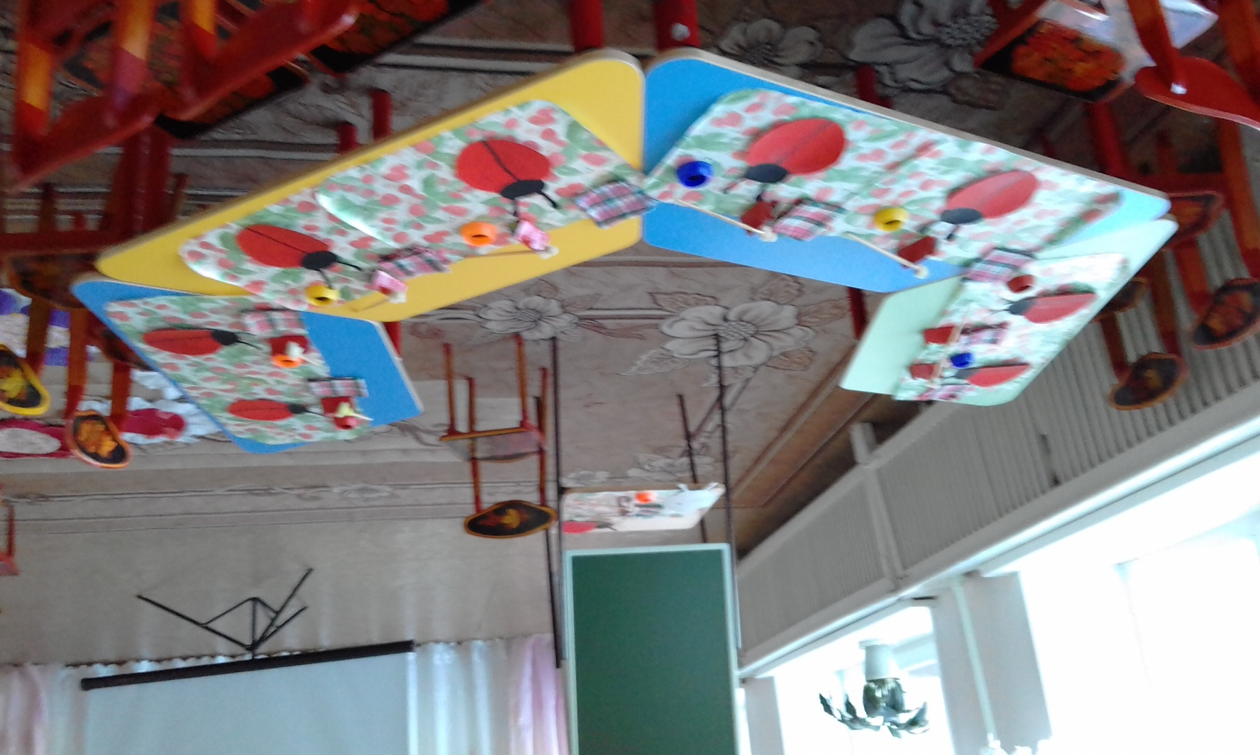
Все готово для занятия

Slide 3
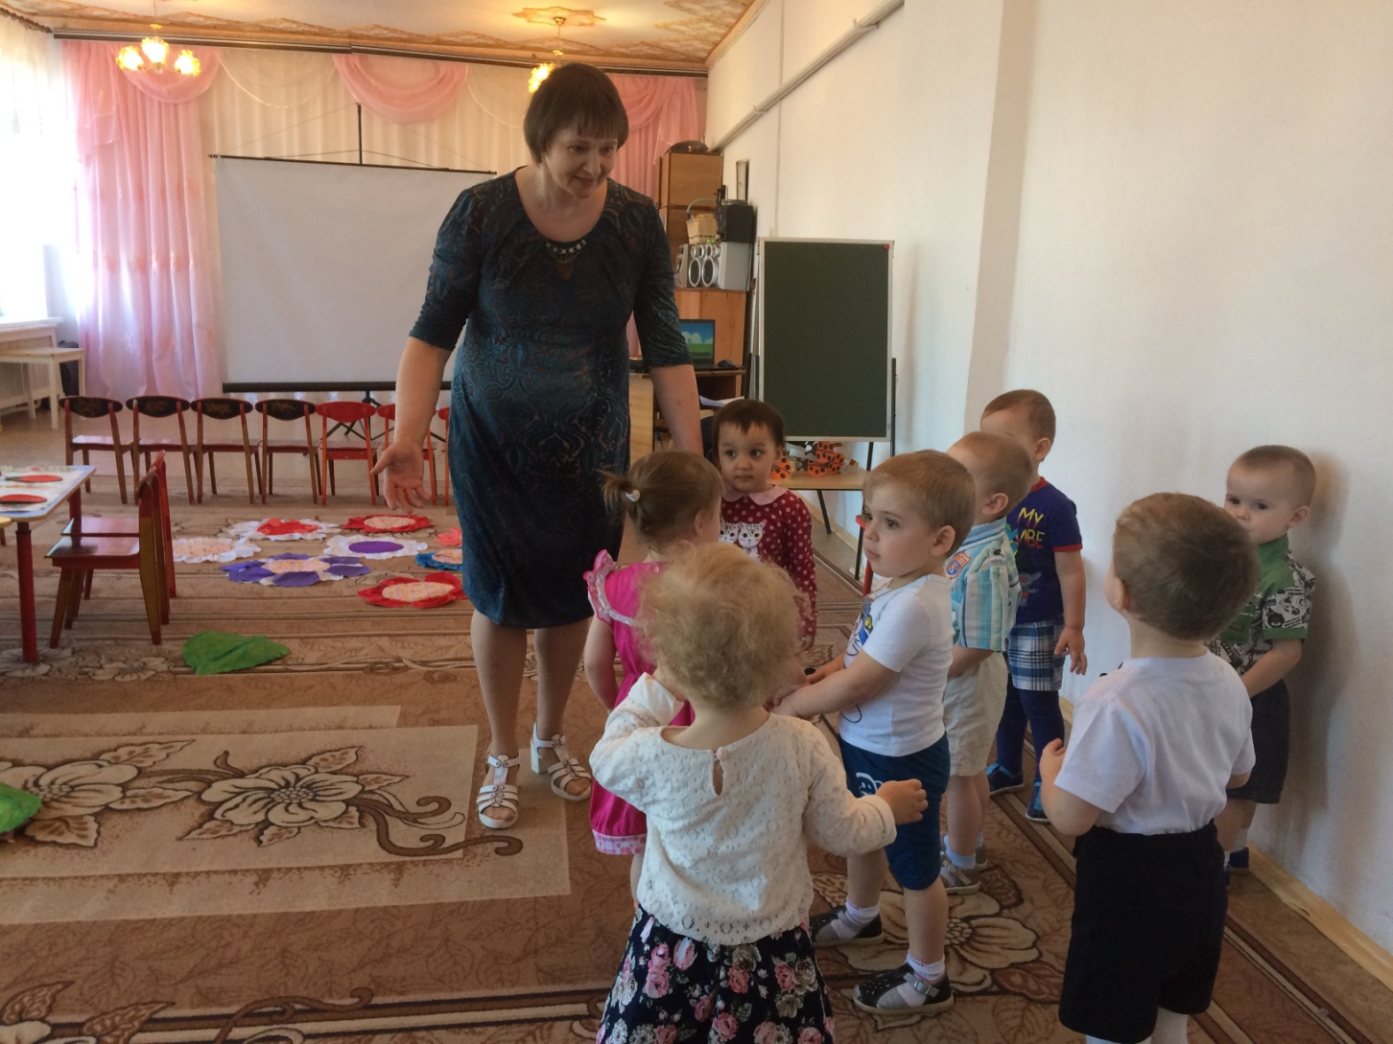
Посмотрите какая чудесная полянка

Slide 4
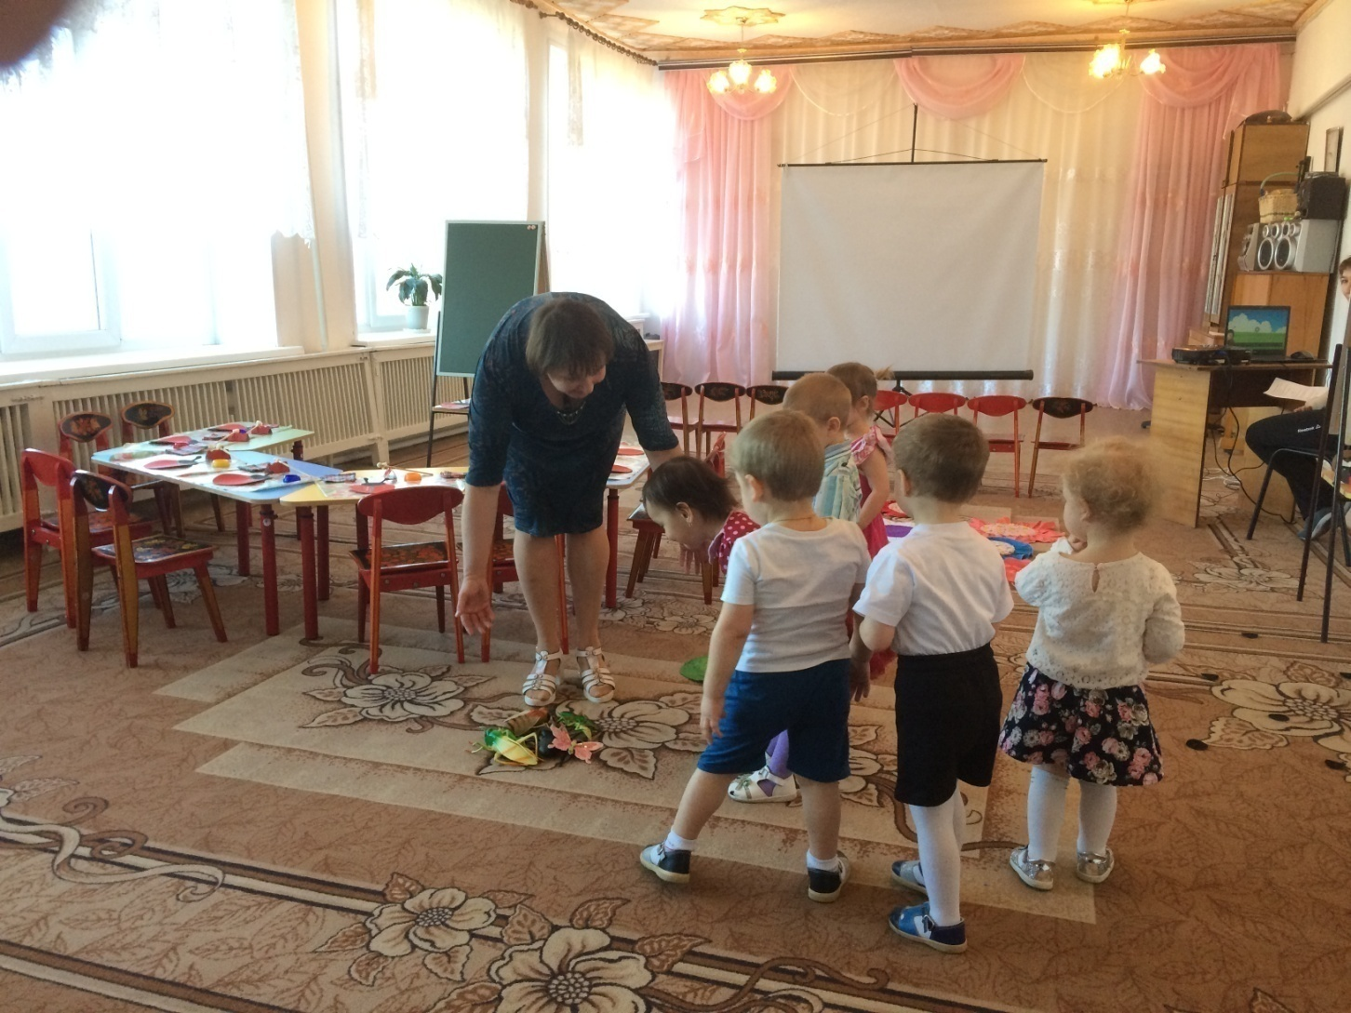
Сколько много насекомых!

Slide 5
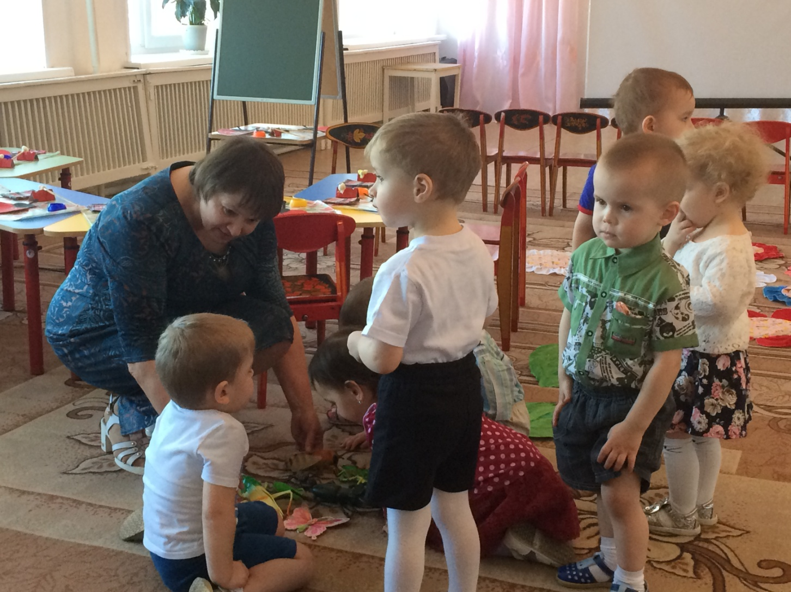
Кузнечик, богомол,жук,божья коровка….

Slide 6
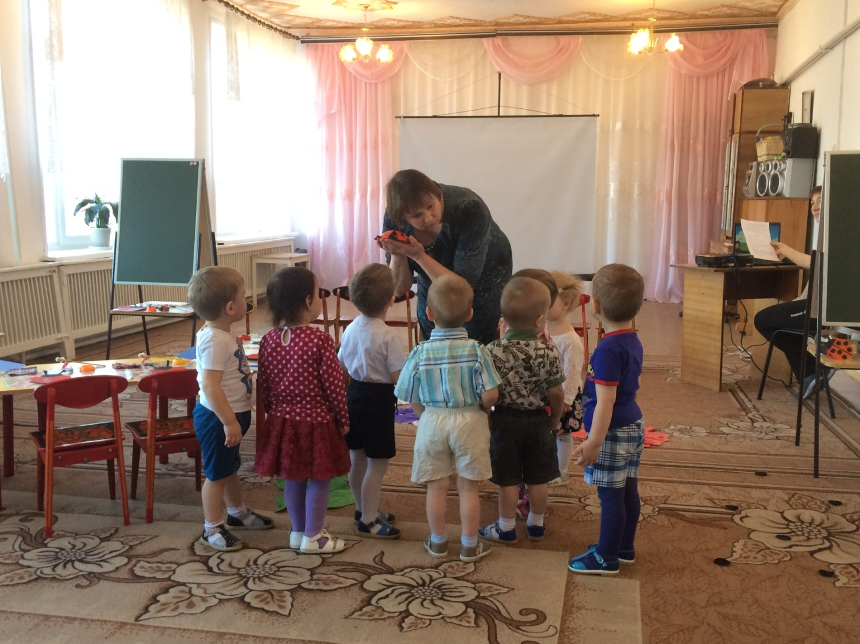
Божья коровка что то хочет сказать…

Slide 7
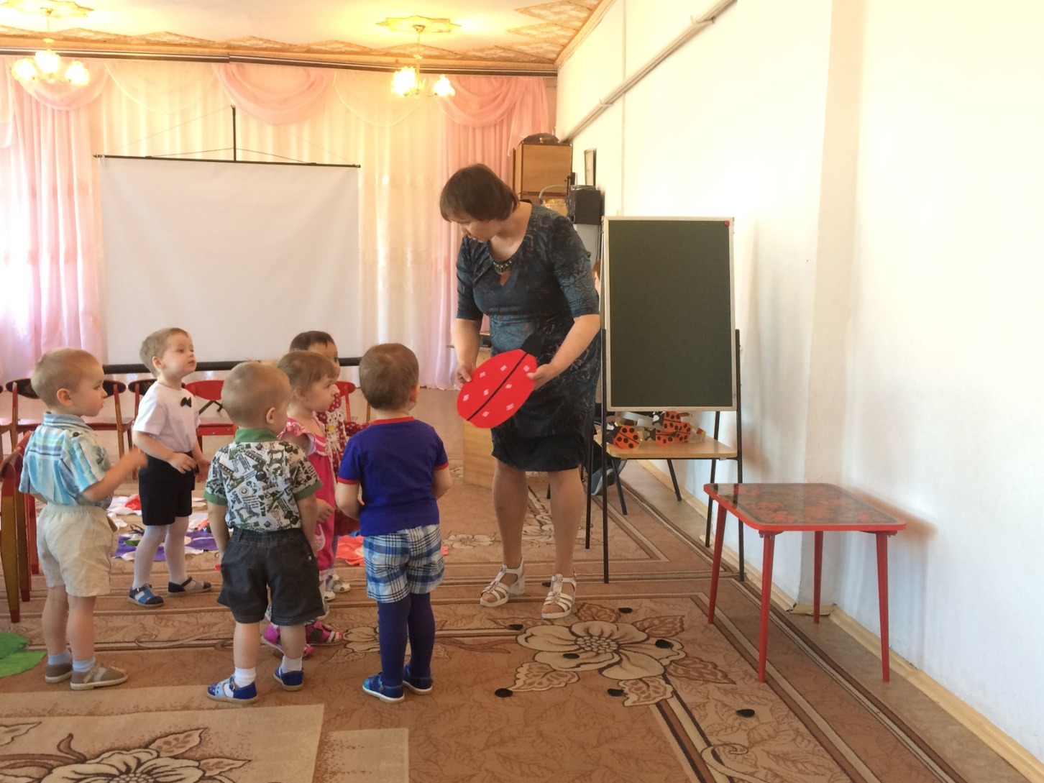
Давайте соберем черные пятнышки…

Slide 8
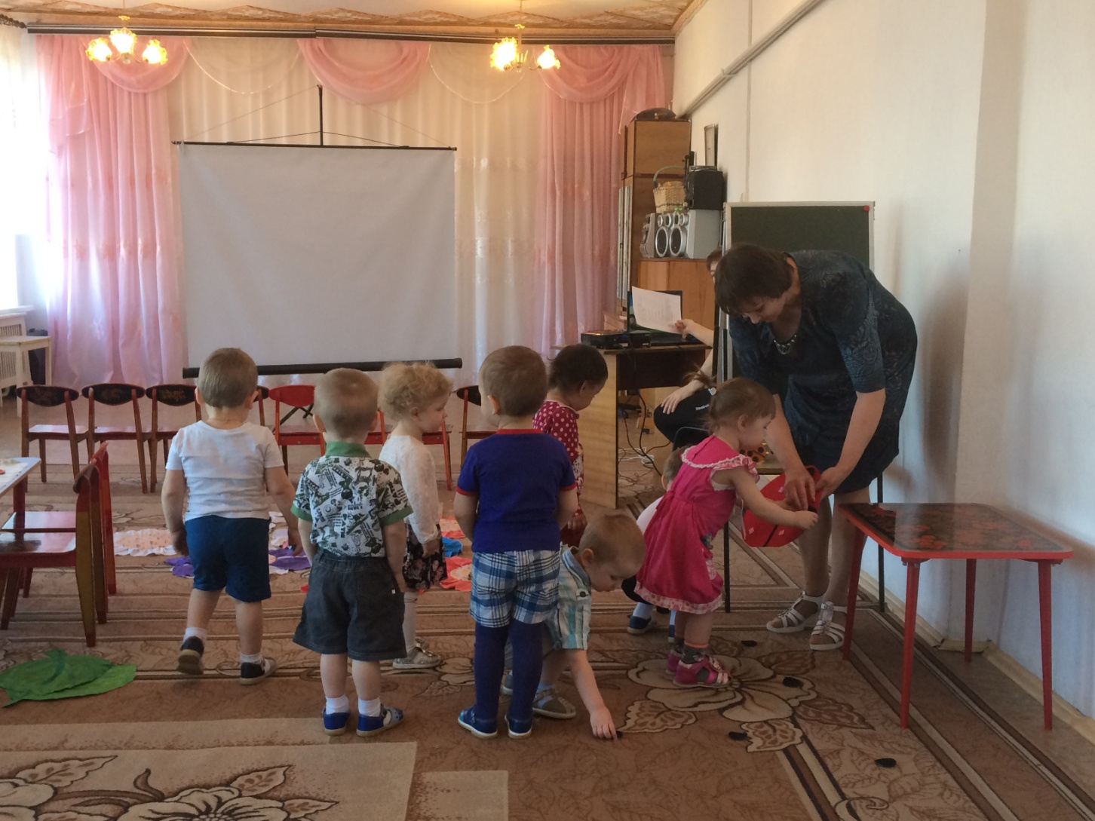
Какие вы молодцы!....

Slide 9
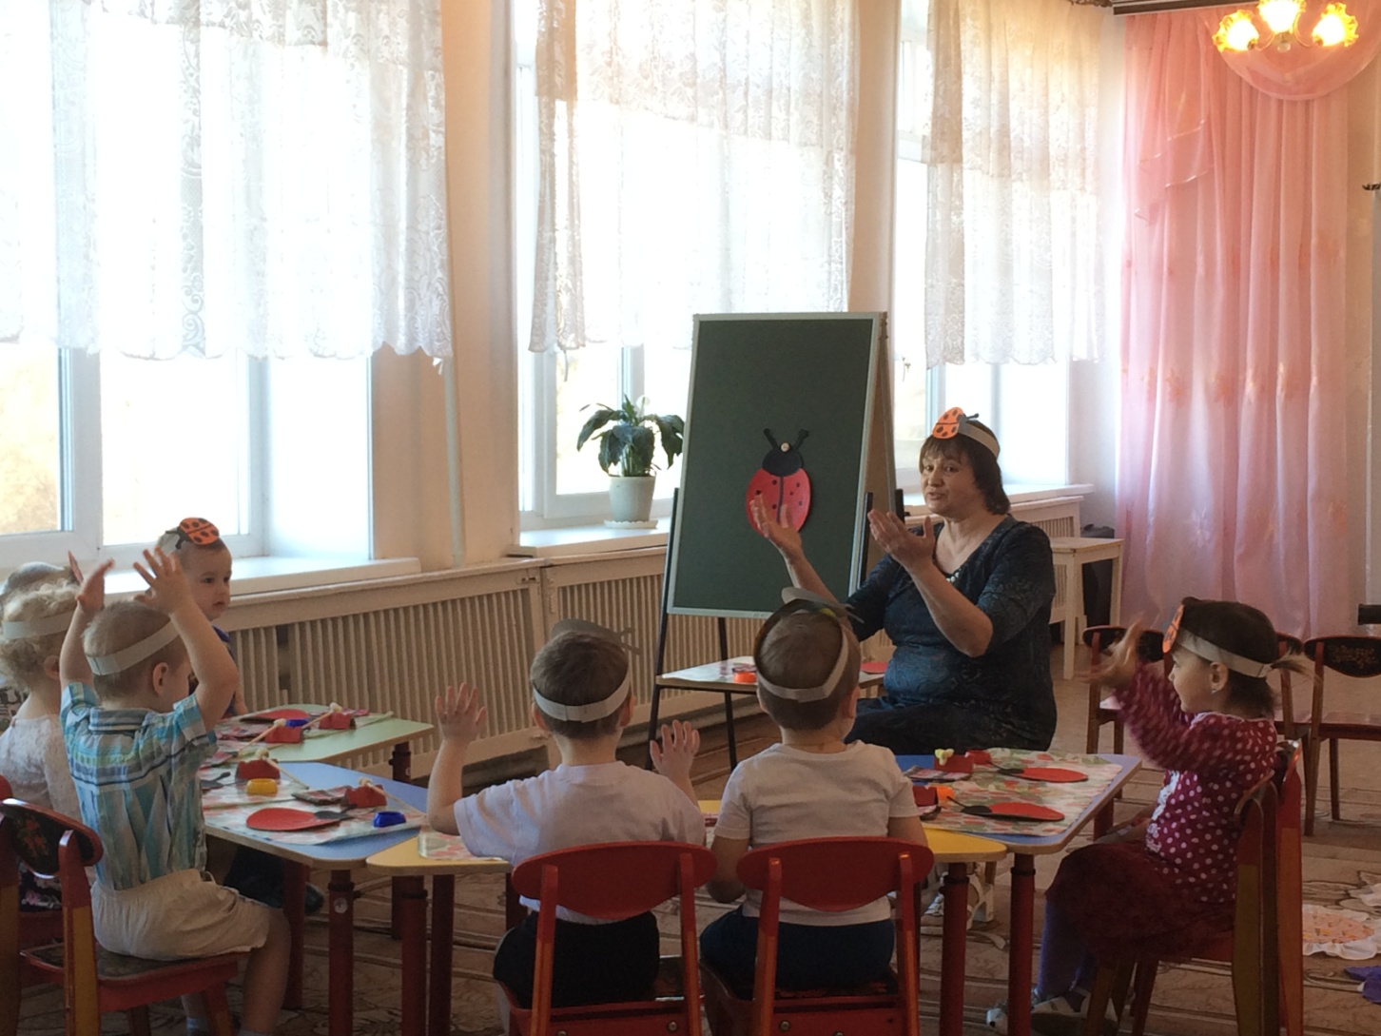
Наши пальчики хотят рисовать…

Slide 10
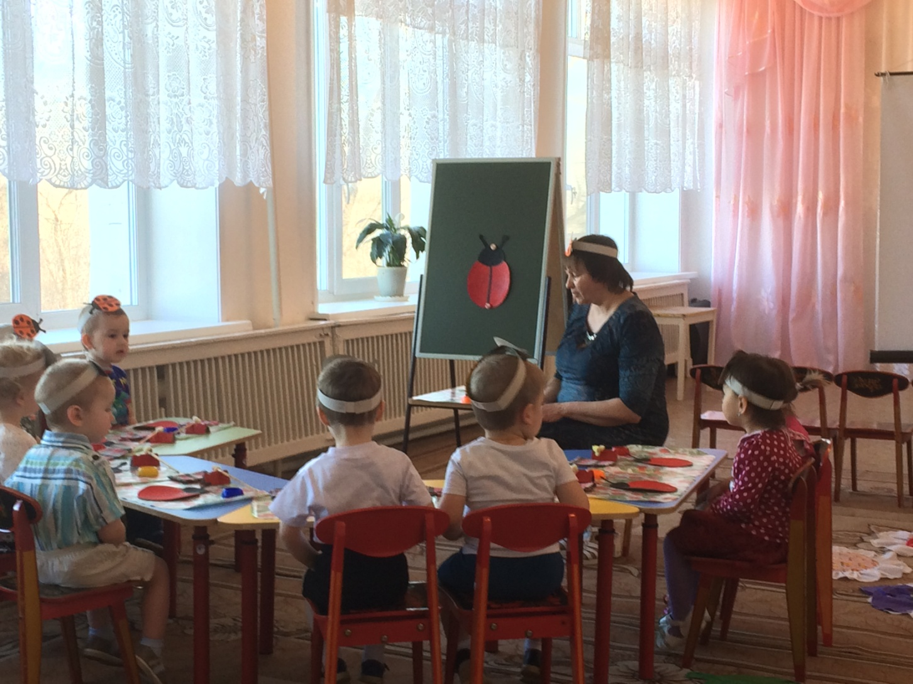
Рисовать будем волшебными поролоновыми палочками…

Slide 11
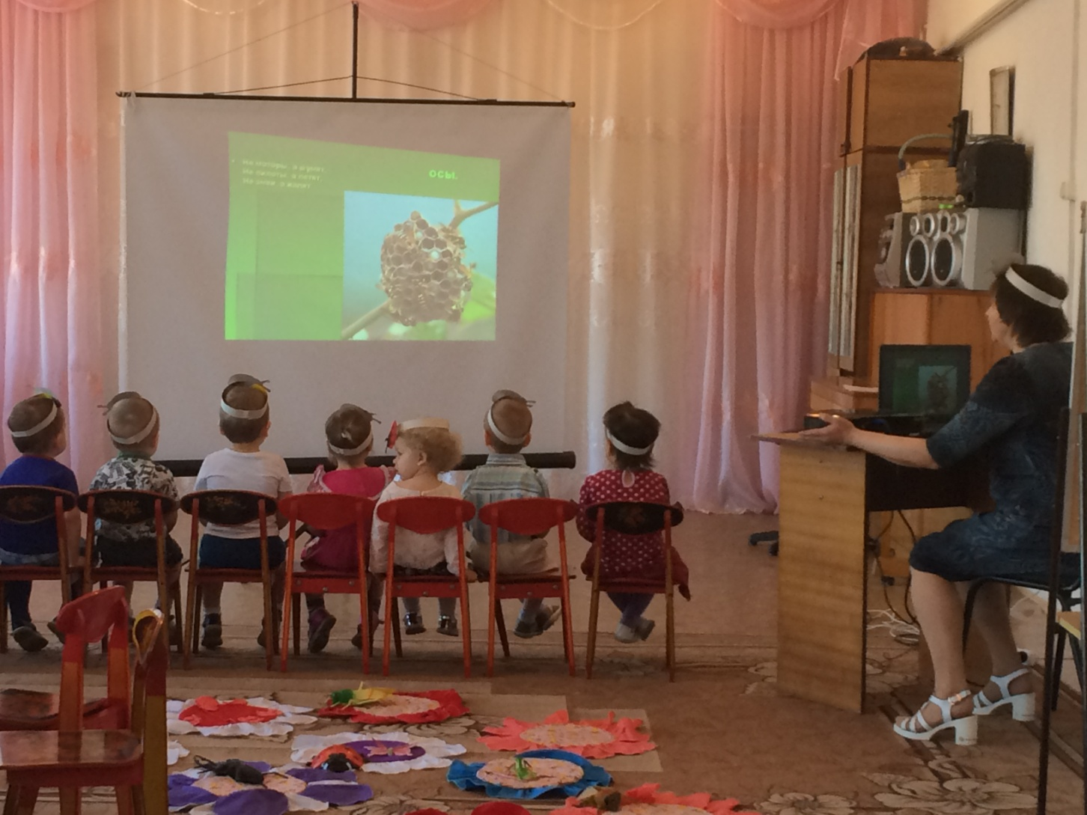
Назовите насекомое которое запомнили

Slide 12
Спасибо
за внимание!!!

